Slide 1
Websites
CSS

Slide 2

Wat is CSS?
Staat voor Cascading Style Sheet
Beschrijft hoe HTML-elementen moeten worden weergegeven
Scherm
Printer
…
Scheidt ontwerp van inhoud
Maakt onderhoud eenvoudig
Kan de lay-out van een hele website wijzigen

Slide 3
CSS volgorde van prioriteit (boven naar onder!)
!important
Enige manier om een inline-stijl te vermijden
Inline-stijlen
Staat in de html-tag (probeer deze stijl te vermijden) <p style="color: red;">CSS is awesome</p>
Header-stijlen
Worden geschreven ergens tussen <head><style> en </style></head>
Externe-stijlen
CSS-bestand koppelen aan de webpagina Dit doe je tussen de head-tags <link rel="stylesheet" href=”stijl.css" />

Slide 4
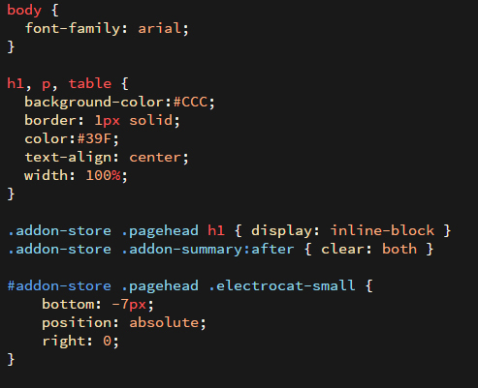
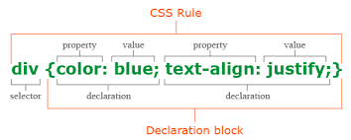
Syntax

Slide 5

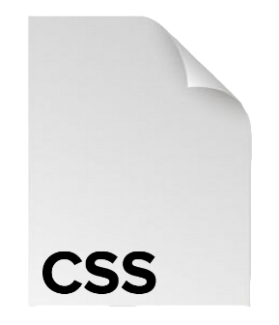
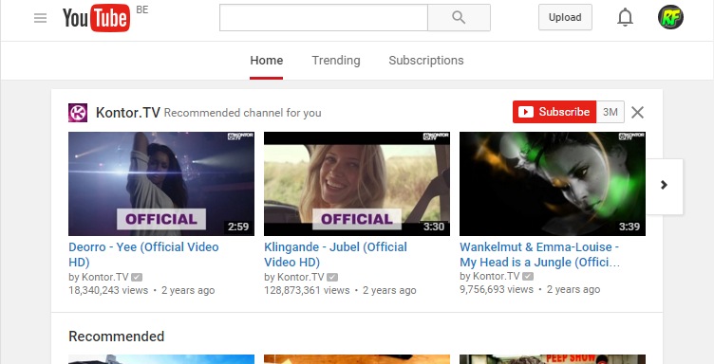
How to link
Een HTML pagina linken met een CSS file
Zet onderstaande code in je <head> tag
<head> <link rel="stylesheet" href=“theme.css"> </head>
+
=

Slide 6
Element selector
Selecteert HTML elementen
Alle <p>-tags op de pagina zullen gecentreerd worden en een rode kleur krijgen
p { text-align: center; color: red; }

Slide 7
ID selector id_class_selectors.html
Gebruikt het Id attribuut van een HTML element
Een id van een element is uniek
We gebruiken een # (hashtag) om een id aan te spreken
CSS regel wordt toegepast op het HTML element met id=“naamVanID”
#naamVanID { text-align: center; color: red; }

Slide 8
Class selector id_class_selectors.html
Gebruikt het class attribuut van een HTML element
We gebruiken een . (punt) om een klasse aan te spreken
CSS regel wordt toegepast op alle HTML elementen met de class=“naamVanKlasse”
.naamVanKlasse { text-align: center; color: red; }

Slide 9
Universal selector
Selecteert alle HTML elementen op een pagina
We gebruiken een * om de universal selector aan te spreken
CSS regel wordt toegepast op alle HTML elementen
* { text-align: center; color: blue; }

Slide 10
Grouping
Selecteert HTML elementen die de dezelfde stijldefinities hebben
h1 { text-align: center; color: red; } h2 { text-align: center; color: red; } p { text-align: center; color: red; }
h1, h2, p { text-align: center; color: red; }
Hetzelfde

Slide 11
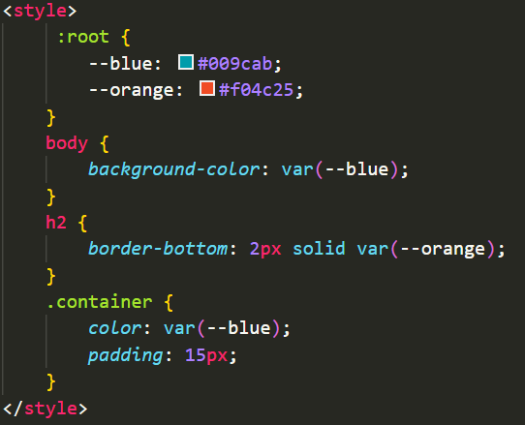
Variables
Hebben een globale of lokale scope
Global: je kan de variabele gebruiken in het hele css document
Local: je kan de variabele alleen gebruiken in de selector
Definieer je in de :root selector
Kunnen worden opgehaald met de var() functie

Slide 12
Pseudo-classes
Een CSS-pseudoklasse is een trefwoord dat is toegevoegd aan een selector en die een speciale status van het geselecteerde element of de geselecteerde elementen specificeert
Stijl een element wanneer de cursor over een element komt (hover)
Stijl een element wanneer het de focus krijgt (focus)
Bijvoorbeeld bij hyperlinks
selector:pseudo-class { property:value; }

Slide 13
Anchor pseudo-classes anchor.html
/* unvisited link */ a:link { color: #FF0000; } /* visited link */ a:visited { color: #00FF00; } /* mouse over link */ a:hover { color: #FF00FF; } /* selected link */ a:active { color: #0000FF; }
Links kunnen op verschillende manieren worden weergegeven
a:hover moet na a:link en a:visited gedefinieerd worden
a:active moet na a:hover gedefinieerd worden

Slide 14
Pseudo-classes and CSS classes
Je kan pseudo klassen ook combineren met CSS klassen
Alle anchor elementen met de class=“highlight” zullen rood worden wanneer de gebruiker zijn cursor erover zweeft
a.highlight:hover { color: #ff0000; }

Slide 15
Hover
Alle div elementen zullen blauw worden wanneer een gebruiker zijn cursor erover beweegt
div:hover { background-color: blue; }

Slide 16
CSS basis – body body.html
We kunnen bij de body bijvoorbeeld de achtergrondkleur van onze pagina instellen, een kleur voor de tekst, een lettertype, de marge en de padding en nog vele andere zaken...
body {
background-color: #f0f0f0; /* achtergrondkleur */
color: #333; /* tekstkleur */
font-family: Arial, sans-serif; /* lettertype */
margin: 0 auto; /* marge */
padding: 0 20px 20px 20px; /* padding (top, right, bottom, left) */
}

Slide 17
CSS basis – headings headings.html
We kunnen de headings van h1 tot en met h6 opmaak geven, bijvoorbeeld de kleur voor de tekst, de marge en de padding, tekstschaduw en nog vele andere zaken...
h1 {
padding: 0 20px 20px 20px; /* padding (top, right, bottom, left) */
margin: 0;
color: #00539f;
text-shadow: 3px 3px 1px black;
}

Slide 18
CSS basis – fonts
In CSS zijn er vijf generieke lettertypefamilies:
Schreeflettertypen
hebben een kleine uitstulping aan de randen van elke letter. Ze geven een gevoel van formaliteit en elegantie.
Schreefloze lettertypen
hebben strakke lijnen (geen uitstulpingen). Ze zorgen voor een moderne en minimalistische uitstraling.
Monospace lettertypen
hier hebben alle letters dezelfde vaste breedte.
Cursieve lettertypen
bootsen menselijk handschrift na.
Fantasielettertypen
zijn decoratieve/speelse lettertypen.
Alle verschillende lettertypen behoren tot een van deze generieke lettertypefamilies.

Slide 19
CSS basis – Google fonts google-font.html
Kies een lettertype
Ga naar de Google Fonts-website en kies het lettertype dat je wilt gebruiken.
Selecteer stijlen
Kies de gewenste lettertypestijlen (bijvoorbeeld gewicht, cursief) door op de knop "Select this style" te klikken voor elk gewenst lettertype.
Insluiten in je HTML
Klik op het pictogram van de winkelkar bovenaan het scherm om de geselecteerde stijlen te bekijken. Kopieer de links die worden gegeven.
<link href="https://fonts.googleapis.com/css?family=Open+Sans" rel="stylesheet" />
body {
font-size: 10px; /* px means "pixels": the base font size is now 10 pixels high */
font-family: "Open Sans", sans-serif; /* sans-serif is a fallback in case the font doesn't load */
}

Slide 20
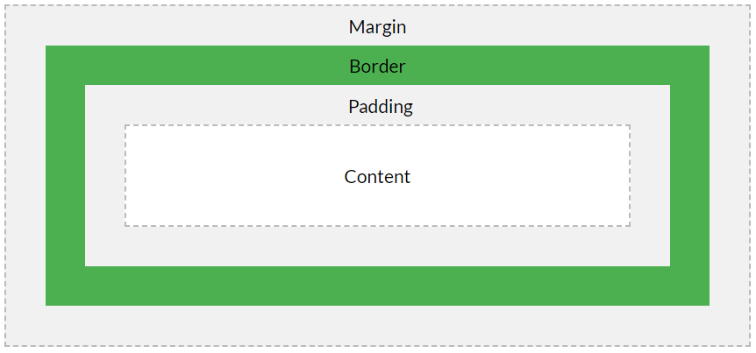
CSS Box model box-model.html
Zit rond elk HTML-element
Bestaat uit
Content
Tekst, afbeelding, video, ..
Padding
Zit tussen de content en de border
Is transparant
Border
Een rand rond de padding en content
Margin
Zit rond de border
Is transparant
div { width: 300px; border: 15px solid green; padding: 50px; margin: 20px; } /* voorbeeld */

Slide 21
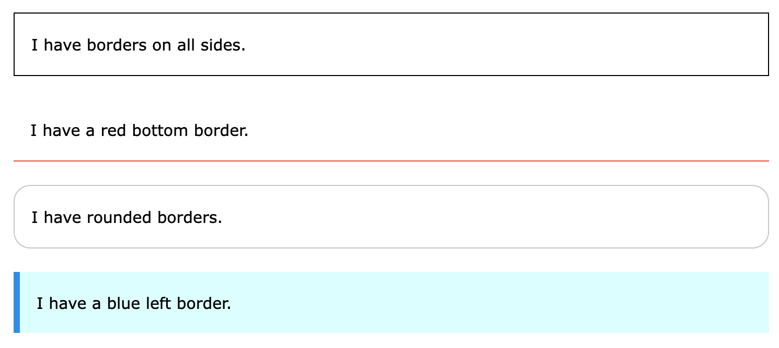
CSS borders borders.html
CSS-borders zijn stijleigenschappen die worden gebruikt om een rand rond HTML-elementen te creëren. Deze randen kunnen worden aangepast in termen van kleur, dikte, stijl en afgeronde hoeken.
Border Style (Randstijl)
De randstijl kan zijn: solid, dashed, dotted, double, groove, ridge, inset, outset, none, of hidden. Elk geeft een ander uiterlijk aan de rand.
Border Width (Randdikte)
Hiermee wordt de dikte van de rand ingesteld, bijvoorbeeld in pixels, em, of een relatieve waarde
Border Color (Randkleur)
Dit bepaalt de kleur van de rand
Border Radius (Afgeronde Hoeken)
Hiermee kun je de hoeken van de randen afgerond maken, waardoor het element een zachter uiterlijk krijgt.
.element {
border: 2px solid red; border-radius: 10px; /* Afgeronde hoeken */
}

Slide 22
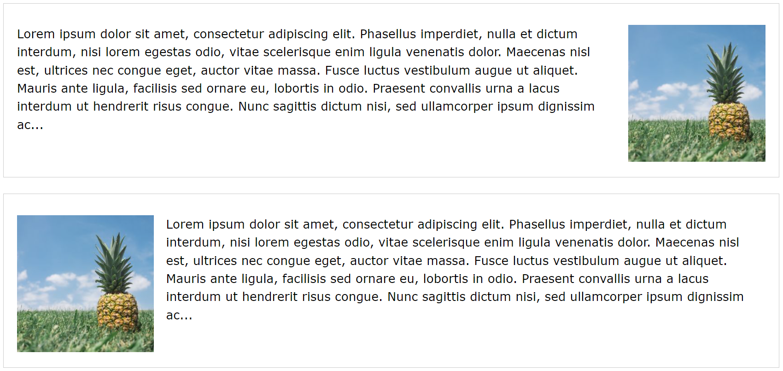
Float float.html
Float eigenschap zegt waar een element moet zweven
img { float: right; }
img { float: left; }

Slide 23
Clear float
Geeft aan wat er mag zweven naast een element
Kan ook gebruikt worden om het zweven te stoppen
.footer { clear: both; }

Slide 24
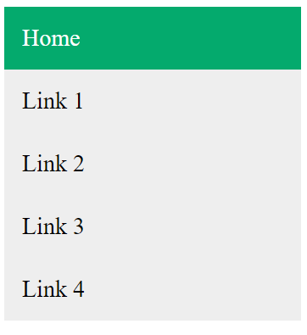
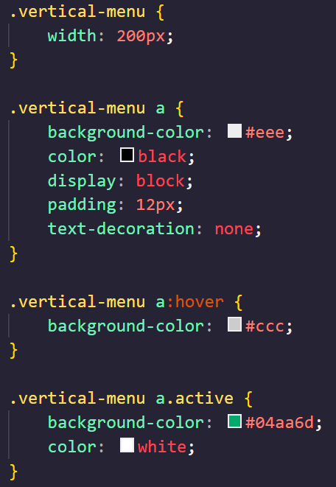
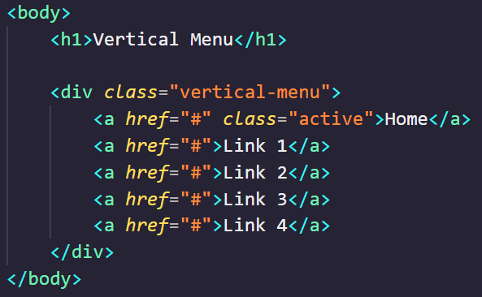
Navigatie (verticaal) /navigation/vertical/index.html

Slide 25
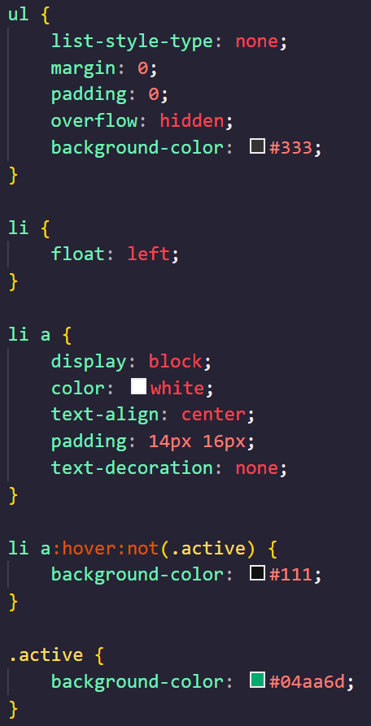
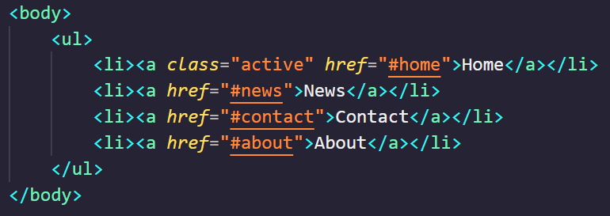
Navigatie (horizontaal) /navigation/horizontal/index.html

Slide 26

Templates
https://html5up.net/
https://templatemonster.com/
..

Slide 27
Bronnen
https://www.w3schools.com/css/css_selectors.asp
https://www.w3schools.com/css/css3_variables.asp
https://www.w3schools.com/css/css3_variables_overriding.asp
https://www.w3schools.com/css/css_pseudo_classes.asp
https://www.w3schools.com/css/css_float.asp
https://www.w3schools.com/css/css_boxmodel.asp
https://developer.mozilla.org/en-US/docs/Web/CSS

Slide 28
Oefeningen

